Slide 1
Старосты сельских населенных пунктов Вилегодского муниципального округа
Решением Собрания депутатов Вилегодского муниципального округа от 26 января 2021 года № 47 утверждено Положение о старостах сельских населенных пунктов Вилегодского муниципального округа.
Положение разработано в соответствии:
со статьей 27.1 Федерального закона от 6 сентября 2003 года № 131-ФЗ «Об общих принципах организации местного самоуправления в Российской Федерации»;
со статьей 6.2 законом Архангельской области от 23 сентября 2004 года № 259-внеоч.-ОЗ «О реализации государственных полномочий Архангельской области в сфере правового регулирования организации и осуществления местного самоуправления»;
с типовым положением о старостах сельских населенных пунктов, разработанным правовым департаментом Администрации Губернатора Архангельской области и Правительства Архангельской области.

Slide 2
Старосты сельских населенных пунктов Вилегодского муниципального округа
Отличия от типового положения:
Для крупных сельских населенных пунктов может быть назначено несколько старост, каждый из которых будет представлять население части населенного пункта.
Если староста представляет часть жителей населенного пункта, сход граждан по вопросу представления кандидатуры старосты проводится по соответствующей части территории населенного пункта (деревням, улицам) – далее (часть территории населенного пункта, часть населенного пункта).
Староста назначается сроком на 3 года.
В целях стимулирования деятельности старостам осуществляется денежная выплата за счет средств местного бюджета муниципального образования в соответствии с Положением о компенсации за осуществление полномочий старосты сельского населенного пункта Вилегодского муниципального округа.
Компенсация за осуществление полномочий старосты сельского населенного пункта составляет 4000,00 руб. за один квартал (за год полномочий 16 000 руб.).

Slide 3
Старосты сельских населенных пунктов Вилегодского муниципального округа
Староста взаимодействует
ОМСУ
ТОС
муниципальными учреждениями
иными организациями
население

Slide 4
Старосты сельских населенных пунктов Вилегодского муниципального округа
Староста информирует жителей
по вопросам организации и осуществления местного самоуправления,
доводит информацию, полученную от ОМСУ
Староста информирует ОМСУ
о состоянии автомобильных дорог, уличного освещения
о нарушениях при проведении земляных работ, случаях самовольного захвата земельных участков, фактах ненадлежащего содержания объектов благоустройства территории
о состоянии прудов, водоемов, колодцев и подъездов к ним, о возникновении или об угрозе возникновения ЧС

Slide 5
Старосты сельских населенных пунктов Вилегодского муниципального округа
Староста оказывает ОМСУ содействие:
в организации сходов, собраний, конференций граждан
в организации и проведении публичных слушаний и общественных обсуждений, обнародовании их результатов
в организации и проведении физкультурных, спортивных и культурно-досуговых мероприятий
в привлечении жителей к мероприятиям по благоустройству и озеленению территории
в проведении противопожарной пропаганды

Slide 6
Старосты сельских населенных пунктов Вилегодского муниципального округа
В настоящее время на территории округа действуют 19 старост.
Для организации назначения старост на территории округа проведено более 20 сходов граждан.
Решением Собрания депутатов № 63 от 26.02.2021 года принято Положение о порядке и условиях предоставления компенсации за осуществление полномочий старосты сельского населенного пункта Вилегодского муниципального округа.
Компенсация за осуществление полномочий старосты сельского населенного пункта составляет 4000,00 руб. за один квартал (за год полномочий 16 000 рублей).
Старосты Павловский ТО
Численность – 5 человек
Старосты Никольский ТО
Численность – 5 человек
Старосты Вилегодский ТО
Численность – 5 человек
Старосты (административный центр)
Численность – 4 человека

Slide 7
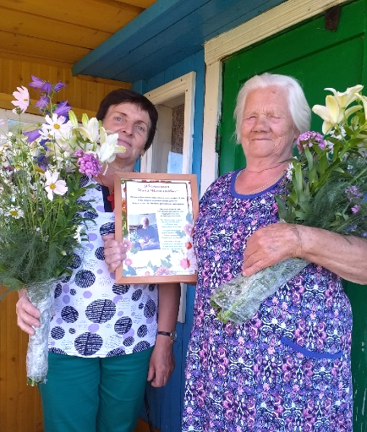
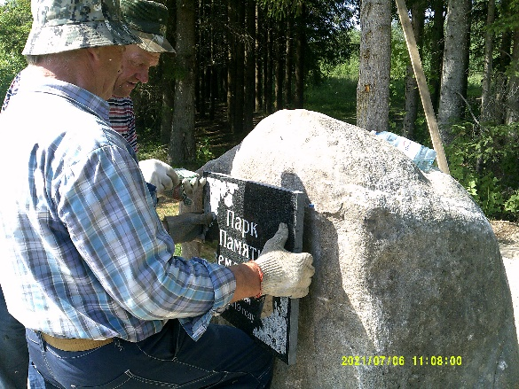
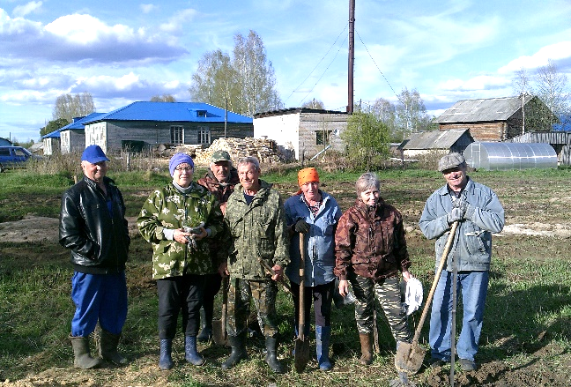
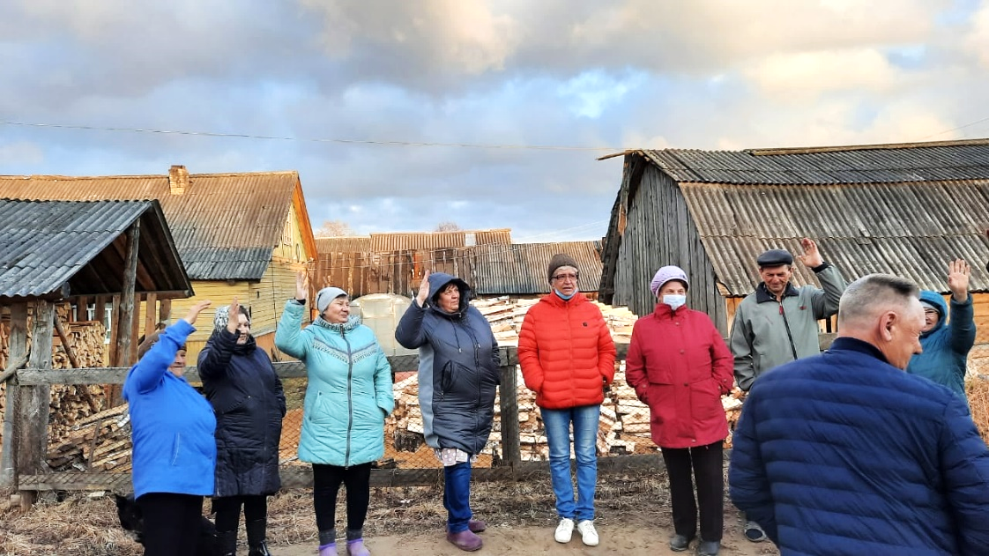
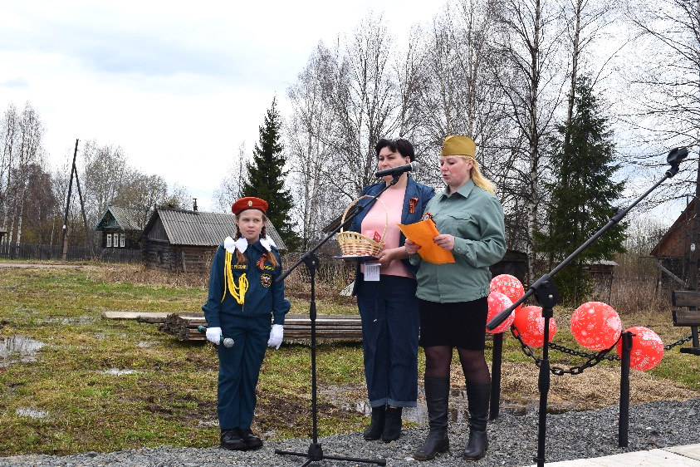
Старосты сельских населенных пунктов Вилегодского муниципального округа

